Slide 1
先知与先知书
先知的起源
先知的使命
真假先知
先知(书)与历史

Slide 2
1.先知的字源&字义
先知：
希伯来原文
נָבִיא
发言人, 说话者, 说预言者。
字源：
亚拉伯文：宣告、报告
希伯来文：涌出、滚沸
阿卡德文：被呼召
闪语字根：传信息
字义：
替人说话：发言人、代言人；
替神说话：说预言、替神说话的器皿。
被动说话：蒙召，被动忠实完成使命的人。
2.不同的称号 先知（比人先知道），先见（比人先看见），
神人（代表神的人），耶和华的仆人，耶和华的使者，...

Slide 3
3.先知 VS 祭司
先知 | 祭司
代表神对人说话 | 代表人向神说话
神拣选的以色列人 | 必须是亚伦的后裔
神的代言人 | 选民的代表
临时的 | 继承的
4. 真假先知
真先知 | 假先知
【申 18:17】 耶和华就对我说：他们所说的是。 【申 18:18】我必在他们弟兄中间，给他们兴起一位先知像你。 我要将当说的话传给他；他要将我一切所吩咐的都传给他们。 【申 18:19】 谁不听他奉我名所说的话，我必讨谁的罪。 | 【申 18:20】 若有先知擅敢托我的名说我所未曾吩咐他说的话，或是奉别神的名说话，那先知就必治死。 【申 18:21】 你心里若说：耶和华所未曾吩咐的话，我们怎能知道呢？ 【申 18:22】 先知托耶和华的名说话，所说的若不成就，也无效验，这就是耶和华所未曾吩咐的，是那先知擅自说的，你不要怕他。
摩西
约书亚
查验原则：神的话必成就

Slide 4
4.先知的使命
4.1 替神说话：神在以色列高层领导之外(士师，君王、祭司)，设立的代言人。
先知常用语：耶和华以色列的神如此说，耶和华神如此说，神如此说，
万军之耶和华如此说，耶和华你祖大卫的神如此说，...
权柄
4.2 管教：对百姓和君王错误的行为（特别是拜偶像）提出指责，
宣告审判和刑罚的来临，呼吁他们回转归向神。
公义
4.3 应许：先知的信息里虽然宣布灾祸，从不缺少配套的鼓励与应许。
只要以色列民离弃偶像，回转归向神，神仍会怜恤。
慈爱
【何 11:7】我的民偏要背道离开我，众先知虽然招呼他们归向至上的主，却无人尊崇主。
【何 11:8】“以法莲哪，我怎能舍弃你？以色列啊，我怎能弃绝你？我怎能使你如押玛？
怎能使你如洗扁？我回心转意，我的怜爱大大发动。
【何 11:9】我必不发猛烈的怒气，也不再毁灭以法莲，因我是神，并非世人；
是你们中间的圣者，我必不在怒中临到你们。”
北国
南国
【珥 2:12】 耶和华说：“虽然如此，你们应当禁食、哭泣、悲哀，一心归向我。”
【珥 2:13】 你们要撕裂心肠，不撕裂衣服，归向耶和华你们的 神；因为他有恩典，
有怜悯，不轻易发怒，有丰盛的慈爱，并且后悔不降所说的灾。

Slide 5
5.各具特色的先知
5.1 以诺：最早说预言的人
【犹 1:14】亚当的七世孙以诺曾预言这些人说：“看哪，主带着他的千万圣者降临，
【犹 1:15】要在众人身上行审判，证实那一切不敬虔的人所妄行一切不敬虔的事，又证实不敬虔之罪人所说顶撞他的刚愎话。
5.2 亚伯拉罕：最早被称作先知的人
神在非利士王亚比米勒的梦中，指责他取了亚伯拉罕的妻子撒拉
【创 20:7】 现在你把这人的妻子归还他，因为他是先知，他要为你祷告，使你存活。你若不归还他，你当知道，你和你所有的人都必要死。”
5.3 摩西：以色列最伟大的先知
【出 7:1】 耶和华对摩西说：“我使你在法老面前代替神，你的哥哥亚伦是替你说话的。
【出 14:31】 以色列人看见耶和华向埃及人所行的大事，就敬畏耶和华，又信服他和他的仆人摩西。
【申 34:10】 以后以色列中再没有兴起先知像摩西的；他是耶和华面对面所认识的。

Slide 6
5.4 撒母耳：年龄最小的先知，第一个带领先知团队的先知。
【撒上 3:1】童子撒母耳在以利面前侍奉耶和华。当那些日子，耶和华的言语稀少，不常有默示。
【撒上 3:10】耶和华又来站着，像前三次呼唤说：“撒母耳啊！撒母耳啊！”撒母耳回答说：“请说，仆人敬听！”
【撒上 3:19】撒母耳长大了，耶和华与他同在，使他所说的话，一句都不落空。
【撒上 3:20】从但到别是巴所有的以色列人，都知道耶和华立撒母耳为先知。
【撒上 19:20】扫罗打发人去捉拿大卫。去的人见有一班先知都受感说话，撒母耳站在其中监管他们；打发去的人也受 神的灵感动说话。
5.5 以利亚和以利沙：师徒先知，开办先知学校的先知
【王下 2:3】 住伯特利的先知门徒出来见以利沙，对他说：“耶和华今日要接你的师傅离开你，你知道不知道？”他说：“我知道，你们不要作声。”
【王下 2:5】 住耶利哥的先知门徒就近以利沙，对他说：“耶和华今日要接你的师傅离开你，你知道不知道？”他说：“我知道，你们不要作声。”
【王下 2:6】 以利亚对以利沙说：“耶和华差遣我往约旦河去，你可以在这里等候。”以利沙说：“我指着永生的耶和华，又敢在你面前起誓，我必不离开你。”于是二人一同前往。
【王下 2:7】 有先知门徒去了五十人，远远地站在他们对面，二人在约旦河边站住。
5.6 以利亚：唯一升天的先知
【王下 2:11】 他们正走着说话，忽有火车火马将二人隔开，以利亚就乘旋风升天去了。

Slide 7
5.7 女先知：
米利暗：
【出 15:20】 亚伦的姐姐女先知米利暗，手里拿着鼓，众妇女也跟她出去拿鼓跳舞。
底波拉：
【士 4:4】 有一位女先知名叫底波拉，是拉比多的妻，当时作以色列的士师。
户勒大：
【王下 22:2】 约西亚行耶和华眼中看为正的事，行他祖大卫一切所行的，不偏左右。
【王下 22:11】 王听见律法书上的话，便撕裂衣服，
【王下 22:14】 于是祭司希勒家和亚希甘、亚革波、沙番、亚撒雅都去见女先知户勒大。户勒大是掌管礼服沙龙的妻，沙龙是哈珥哈斯的孙子、特瓦的儿子。户勒大住在耶路撒冷第二区。他们请问于她。
还有其他女先知 ... ...

Slide 8
6.先知与先知书
行动先知：没有留下著作、却留下许多事迹。如：以利亚、以利沙...
写作先知：记录下自己做先知的事迹，特指先知书的作者。
大先知书5 |  |  |  |  | 小先知书12
 |  |  |  |  | 被掳前9 |  |  |  |  |  |  |  |  | 被掳后3
以赛亚书 | 耶利米书 | 耶利米哀歌 | 以西结书 | 但以理书 | 何西阿书 | 约珥书 | 阿摩司书 | 俄巴底亚书 | 约拿书 | 弥迦书 | 那鸿书 | 哈巴谷书 | 西番雅书 | 哈该书 | 撒迦利亚书 | 玛拉基书
篇幅短
篇幅长
先知不分大小
大先知书 ≠ 大先知写的书
小先知书 ≠ 小先知写的书
先知书分大小
大先知书 = 长篇著作
小先知书 = 短篇著作

Slide 9
摩西律法5 |  |  |  |  | 旧约历史书12
1创世纪 | 2出埃及记 | 3利未记 | 4民数记 | 5申命记 | 6约书亚记 | 7士师记 | 8路得记 | 9撒母耳记上 | 10撒母耳记下 | 11列王纪上 | 12列王纪下 | 13历代志上 | 14历代志下 | 15以斯拉记 | 16尼希米记 | 17以斯帖记
诗歌智慧书
18约伯记 | 19诗篇 | 20箴言 | 21传道书 | 22雅歌
大先知书5 |  |  |  |  | 小先知书12
 |  |  |  |  | 被掳前9 |  |  |  |  |  |  |  |  | 被掳后3
23以赛亚书 | 24耶利米书 | 25耶利米哀歌 | 26以西结书 | 27但以理书 | 28何西阿书 | 29约珥书 | 30阿摩司书 | 31俄巴底亚书 | 32约拿书 | 33弥迦书 | 34那鸿书 | 35哈巴谷书 | 36西番雅书 | 37哈该书 | 38撒迦利亚书 | 39玛拉基书

Slide 10
摩西律法5 |  |  |  |  | 旧约历史书12
1创世纪 | 2出埃及记 | 3利未记 | 4民数记 | 5申命记 | 6约书亚记 | 7士师记 | 8路得记 | 9撒母耳记上 | 10撒母耳记下 | 11列王纪上 | 12列王纪下 | 13历代志上 | 14历代志下 | 15以斯拉记 | 16尼希米记 | 17以斯帖记
诗歌智慧书
18约伯记 | 19诗篇 | 20箴言 | 21传道书 | 22雅歌
大先知书5 |  |  |  |  | 小先知书12
 |  |  |  |  | 被掳前9 |  |  |  |  |  |  |  |  | 被掳后3
23以赛亚书 | 24耶利米书 | 25耶利米哀歌 | 26以西结书 | 27但以理书 | 28何西阿书 | 29约珥书 | 30阿摩司书 | 31俄巴底亚书 | 32约拿书 | 33弥迦书 | 34那鸿书 | 35哈巴谷书 | 36西番雅书 | 37哈该书 | 38撒迦利亚书 | 39玛拉基书

Slide 11
摩西律法书5 |  |  |  |  | 旧约历史书12
 |  |  |  |  | 被掳前9 |  |  |  |  |  |  |  |  | 被掳后3
1创世纪 | 2出埃及记 | 3利未记 | 4民数记 | 5申命记 | 6约书亚记 | 7士师记 | 8路得记 | 9撒母耳记上 | 10撒母耳记下 | 11列王纪上 | 12列王纪下 | 13历代志上 | 14历代志下 | 15以斯拉记 | 16尼希米记 | 17以斯帖记
巧合 593
诗歌智慧书
18约伯记 | 19诗篇 | 20箴言 | 21传道书 | 22雅歌
大先知书5 |  |  |  |  | 小先知书12
 |  |  |  |  | 被掳前9 |  |  |  |  |  |  |  |  | 被掳后3
23以赛亚书 | 24耶利米书 | 25耶利米哀歌 | 26以西结书 | 27但以理书 | 28何西阿书 | 29约珥书 | 30阿摩司书 | 31俄巴底亚书 | 32约拿书 | 33弥迦书 | 34那鸿书 | 35哈巴谷书 | 36西番雅书 | 37哈该书 | 38撒迦利亚书 | 39玛拉基书

Slide 12
6.先知(书)与历史
大先知书5 |  |  |  |  |  | 小先知书12
 |  |  |  |  |  | 被掳前9 |  |  |  |  |  |  |  |  | 被掳后3
1以赛亚书 | 2耶利米书 | 3耶利米哀歌 | 4以西结书 | 5 但 以 理 书 |  | 1何西阿书 | 2约珥书 | 3阿摩司书 | 4俄巴底亚书 | 5约拿书 | 6弥迦书 | 7那鸿书 | 8哈巴谷书 | 9西番雅书 | 10哈该书 | 11撒迦利亚书 | 12玛拉基书
亚述 | 巴比伦 |  |  |  | 波斯 | 亚述时期 |  |  |  |  |  |  | 巴比伦 |  | 波斯时期

Slide 13
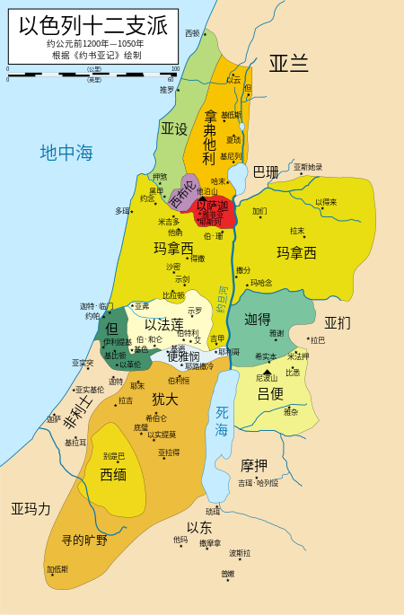
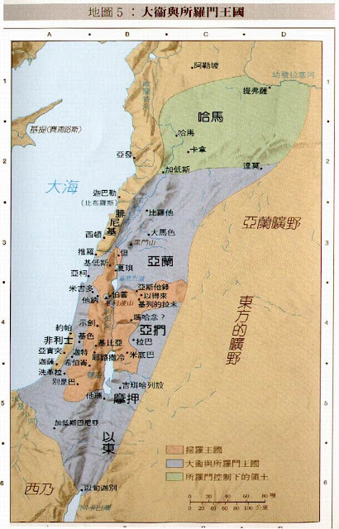
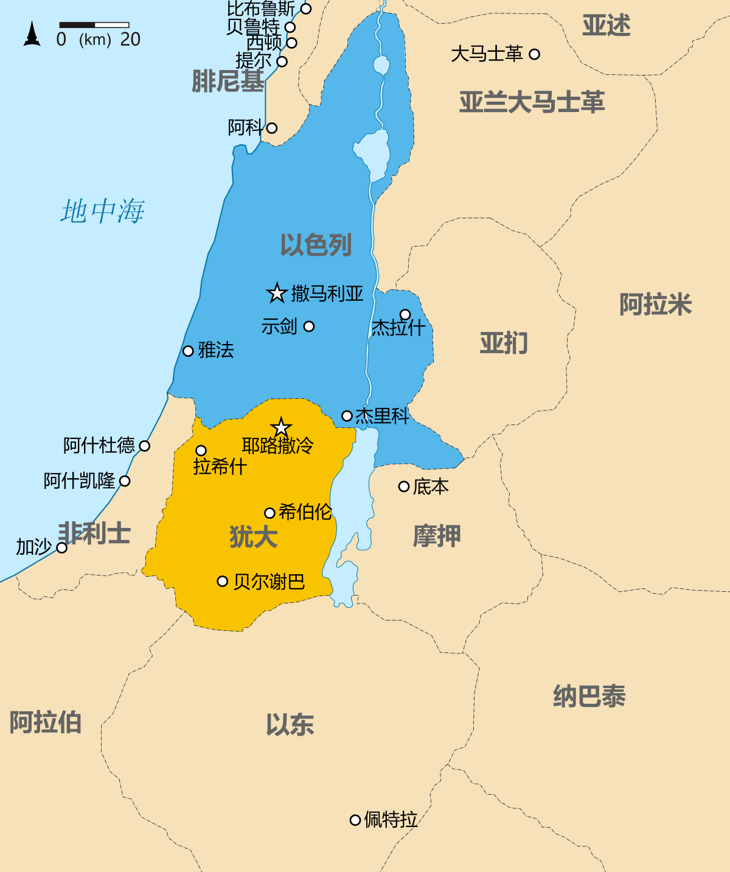
统一王国
王国分裂
北国10支派
数点百姓
三样灾：
7年饥荒
3月追杀
3天瘟疫
南国2支派
阻建殿
拔示巴
新衣撕碎12片
行动先知
约书亚
撒母耳
拿单
迦得
亚希雅
以利亚、以利沙
约书亚时期
士师理政
扫罗王
大卫王
所罗门王
北国以色列
南国犹大
统一
王国
王国
分裂
1045
930

Slide 14
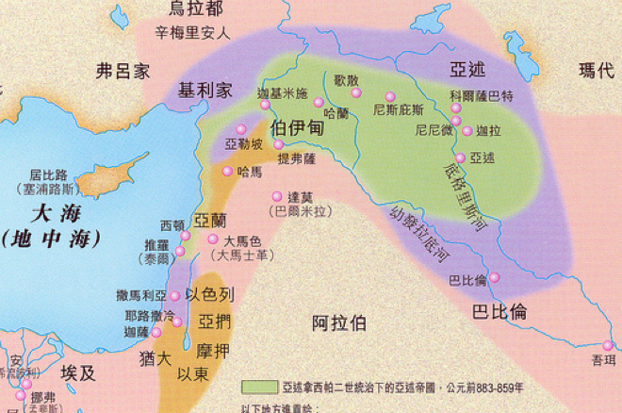
中东地区
王国分裂
统一
王国
王国
分裂
1045
930

Slide 15
中东地区
统一王国
王国分裂
4阿摩司书:
拜金牛犊,将灭国
5何西阿:不忠
A以赛亚书:南国&列国
3约拿书悔改
7那鸿书:宣告亚述灭亡
2约珥书:蝗灾预言审判
6弥迦书:敌人逼近,
宣告南国之罪
8西番雅书:宣告审判
9哈巴谷书:兴起巴比伦
B耶利米书/哀歌:宣告被掳
写作先知
1俄巴底亚书
不顾兄弟情,趁火打劫
统一
王国
王国
分裂
亚述
灭亚兰
1045
930
732

Slide 16
中东地区
统一王国
王国分裂
4阿摩司书:
拜金牛犊,将灭国
5何西阿:不忠
A以赛亚书:南国&列国
3约拿书悔改
7那鸿书:宣告亚述灭亡
2约珥书:蝗灾预言审判
C以西结书:神的荣耀离开&复回
6弥迦书:敌人逼近,
宣告南国之罪
D但以理书:神在列邦掌权
巴比伦亡于波斯
8西番雅书:宣告审判
9哈巴谷书:兴起巴比伦
B耶利米书/哀歌:宣告被掳
写作先知
1俄巴底亚书
不顾兄弟情,趁火打劫
统一
王国
王国
分裂
亚述
灭亚兰
亚述
灭北国
1045
930
732
722

Slide 17
中东地区
统一王国
王国分裂
4阿摩司书:
拜金牛犊,将灭国
5何西阿:不忠
A以赛亚书:南国&列国
3约拿书悔改
7那鸿书:宣告亚述灭亡
2约珥书:蝗灾预言审判
C以西结书:神的荣耀离开&复回
6弥迦书:敌人逼近,
宣告南国之罪
D但以理书:神在列邦掌权
巴比伦亡于波斯
8西番雅书:宣告审判
9哈巴谷书:兴起巴比伦
B耶利米书/哀歌:宣告被掳
写作先知
1俄巴底亚书
不顾兄弟情,趁火打劫
统一
王国
王国
分裂
亚述
灭亚兰
亚述
灭北国
巴比伦灭亚述
第1次被掳
巴比伦
灭南国毁圣殿
波斯灭巴比伦
1045
930
732
722
612
606
586
536

Slide 18
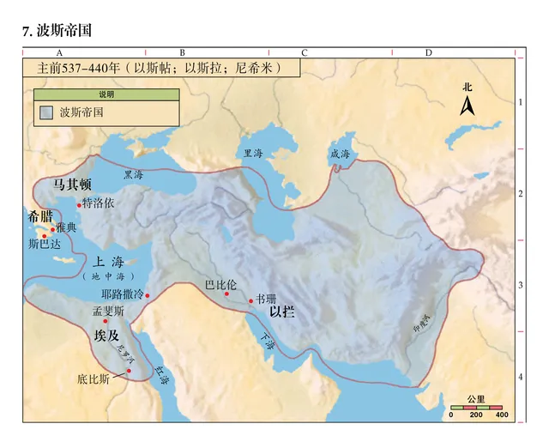
统一王国
巴比伦帝国
王国分裂
波斯帝国
4阿摩司书:拜金牛犊,将灭国
5何西阿:不忠
A以赛亚书:南国&列国
3约拿书悔改
3约拿书悔改
7那鸿书:宣告灭亡
7那鸿书:宣告灭亡
2约珥书蝗灾
C以西结书:神的荣耀离开及复回
C以西结书:神的荣耀离开及复回
6弥迦书:敌人逼近,
宣告南国之罪
D但以理书:神在列邦掌权
巴比伦亡于波斯
8西番雅书:宣告审判
10哈该书:激励建殿
D但以理书:神在列邦掌权
9哈巴谷书:兴起巴比伦
11撒迦利亚书:神应许复兴耶路撒冷
B耶利米书/哀歌:宣告被掳
12玛拉基书:责备归回之民堕落，
十一奉献，预言施洗约翰&弥赛亚
1俄巴底亚书
不顾兄弟情
统一
王国
王国
分裂
亚述
灭亚兰
亚述
灭北国
巴比伦灭亚述
第1次被掳
巴比伦
灭南国毁圣殿
第一次归回建殿
建成圣殿
第三次
归回
波斯灭巴比伦
1045
930
732
722
612
606
586
536
516
445BC

Slide 19
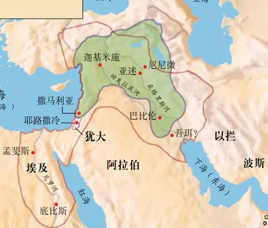
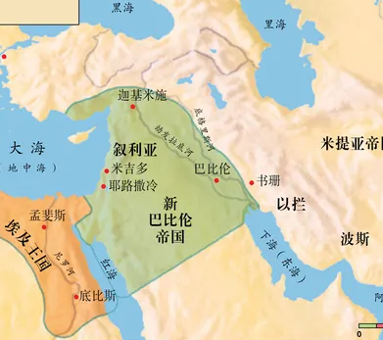
亚述帝国灭北国
巴比伦帝国灭南国
统一
王国
王国
分裂
亚述
灭亚兰
亚述
灭北国
巴比伦灭亚述
第1次被掳
巴比伦
灭南国毁圣殿
第一次归回建殿
建成圣殿
第三次
归回
波斯灭巴比伦
1045
930
732
722
612
606
586
536
516
445BC

Slide 20
三次被掳
第一次 | 第二次 | 第三次
606BC | 597BC | 586BC
但以理 | 以西结 | 耶利米
贵族精英 | 王室工匠 | 圣殿被毁
但1:1～7 | 王下24 | 王下25
波斯帝国释放被掳之人
首次被掳～归回：606-536=70
圣殿被毁～重建：586-516=70
三次归回
第一次 | 第二次 | 第三次
536BC | 458BC | 445BC
所罗巴伯 | 以斯拉 | 尼希米
建圣殿 | 建圣言 | 建城墙
拉 1～6 | 拉7～10 | 尼1～13
统一
王国
王国
分裂
亚述
灭亚兰
亚述
灭北国
巴比伦灭亚述
第1次被掳
巴比伦
灭南国毁圣殿
第一次归回建殿
建成圣殿
第三次
归回
波斯灭巴比伦
1045
930
732
722
612
606
586
536
516
445BC

Slide 21
讨论题：
1.通过先知书，你看到神的哪些属性？
2.现在还有先知吗？如何查验？

